Slide 1
第二章 网络新闻编辑学与其他学科的关系

Slide 2
传播学的跨层级重构
2

Slide 3
导读
网络传播是迄今为止最先进的传播媒介，它不但集中了人类传播史上包括图书、报刊、广播、电视、电话等所有媒介形式的特征，而且集中了人类传播史上的五种传播方式。
网络传播集多种传播方式与传播类型与一炉，对传统传播学理论进行了新的建构。那么，这些新的建构会对网络新闻编辑带来哪些挑战呢？

Slide 4
传播类型
传统传播学中的五大类型的划分不再泾渭分明，它们在网络这一平台上共存共荣。

Slide 5
传播类型
大众传播
组织传播
群体传播
（一）传播学的学科层次
人际传播
自我传播

Slide 6
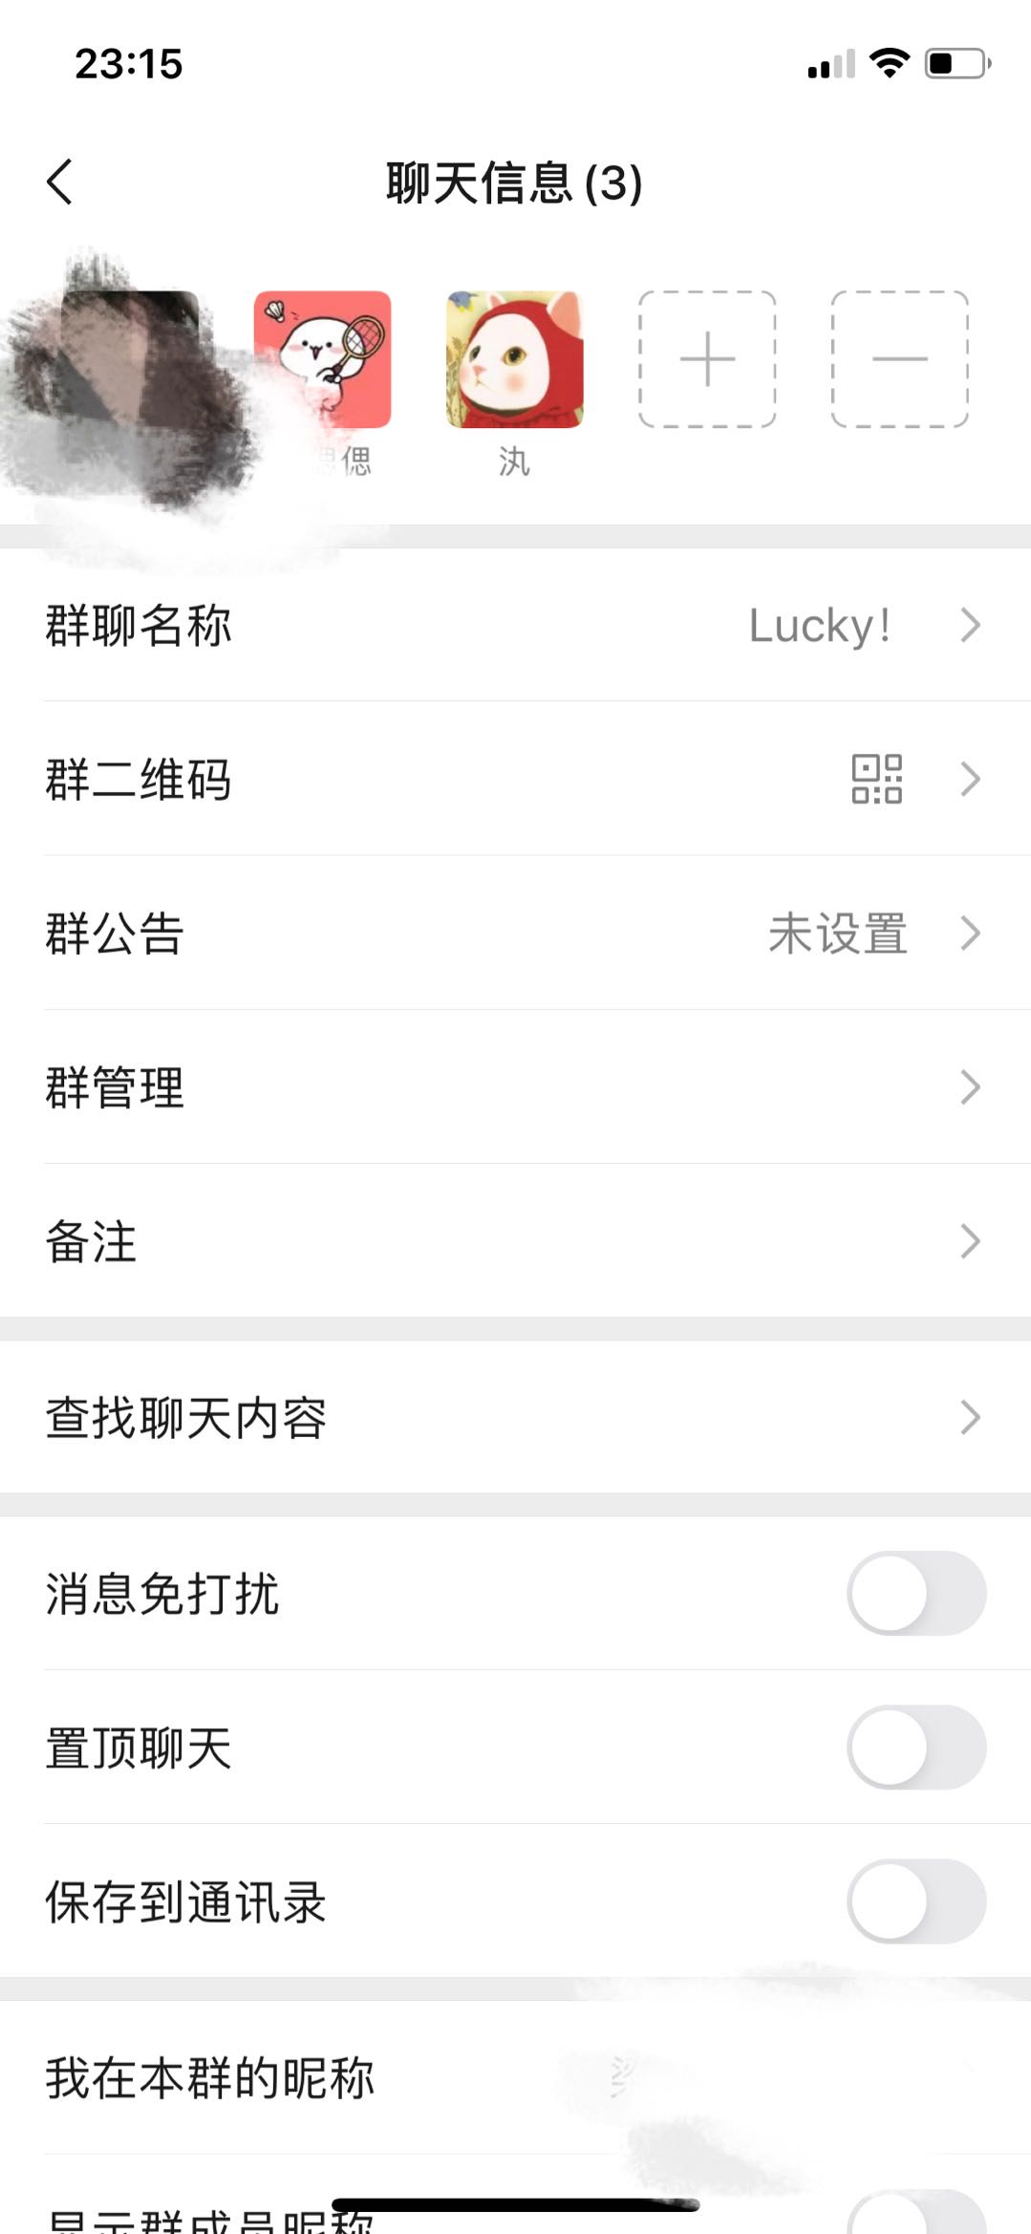
微信中的“群聊”功能是信息群体传播的具体表现。
发送微博、微信信息时可选定信息是否公开发送，或指定特定群组的人接收该信息，从而达到信息的自我传播、人际传播、群体传播或大众传播。
但因微信平台的设定，朋友圈中的信息无法达到大众传播的功能。

Slide 7
传播过程
从单向变为双向互动，更具开放性，传播要素之间出现互换和一体化。

Slide 8
传统传播：
网络传播：
单向传播：媒介只提供“传者——受众”，不提供受众间的联系。
传播要素：信源、信息、信道、信宿
网络传播：包含了一对一、一对多、多对多的网状传播模式。双向互动传播
传播要素之间的界限日益模糊，甚至发生了互换。

Slide 9
思考：双向传播会带来什么问题？

Slide 10
网络传播中，传播信道不唯一
传者和受传者身份可以互换，受众可以在网上发生横向联系，互为传者和受传者
网络信息在繁多的信道中传播，其信息量大多出现了增长
受众在信宿一端接收到的信息，其来源方向是不确定的
信源、信道的不确定性，导致了网络信息的匿名和难以证实，这些都对网络新闻编辑在操作和责任上提出了更大的考验。
信源不是唯一

Slide 11
传播时空
网络消除了时空差异，构建了一个全球新时空

Slide 12
及时
即时
异时
同时
网络信息
传播全球性
异步
同步
窄播
广播
广播

